Slide 1
11. klase 1. modulis: Plaukstošas personības Tēma: Kāds es vēlos būt? 3. nodarbība: Skola: "mocības" vai iespējas?
Tikumiskās audzināšanas programma «e-TAP+»

Slide 2
Ierosme: Citāti par izglītību
“Izglītība ir pats spēcīgākais ierocis pasaules mainīšanai.”(Nelsons Mandela)
(“Education is the most powerful weapon which you can use to change the world.”― Nelson Mandela)
4. “Prāts nav bļoda, ko piepildīt, bet gan uguns, ko aizšķilt.” (Plūtarhs)
“The mind is not a vessel to be filled, but a fire to be kindled.”― Plutarch
7. “Izglītība nav tik daudz par pelnoša darba atrašanu, kā par personības izveidošanu.” (Tāra Vestovere)
“An education is not so much about making a living as making a person.” ― Tara Westover
5. “Izglītība rada pārliecību. Pārliecība rada cerību. Cerība rada mieru.” (Konfūcijs)
“Education breeds confidence. Confidence breeds hope. Hope breeds peace.”― Confucius
8. “Ja tu baidīsies kļūdīties, tad tu nekad nekļūsi par meistaru.” (Džordans B. Pītersons)
“If you are not willing to be a fool, you can't become a master.” ― Jordan B. Peterson
2. “Bērniem būtu jāmāca kā labi domāt, nevis ko domāt.” (Margarēta Mīda)
(“Children must be taught how to think, not what to think.” ― Margaret Mead)
6. “Vai tu mācies, lai nokārtotu eksāmenus vai lai radoši izpētītu pasauli?” (Noams Čomskis)
“Do you train for passing tests or do you train for creative inquiry?” ― Noam Chomsky
9. “Brīvība bez izglītības vienmēr nes postu, bet izglītība bez brīvības vienmēr ir velta.” (Džons F. Kenedijs)
“Liberty without Learning is always in peril and Learning without Liberty is always in vain.” ― John F. Kennedy
3. “Tā nav nekāda izglītība, kas izglīto prātu, bet neizglīto sirdi.” (Aristotelis)
“Educating the mind without educating the heart is no education at all.”― Aristotle

Slide 3
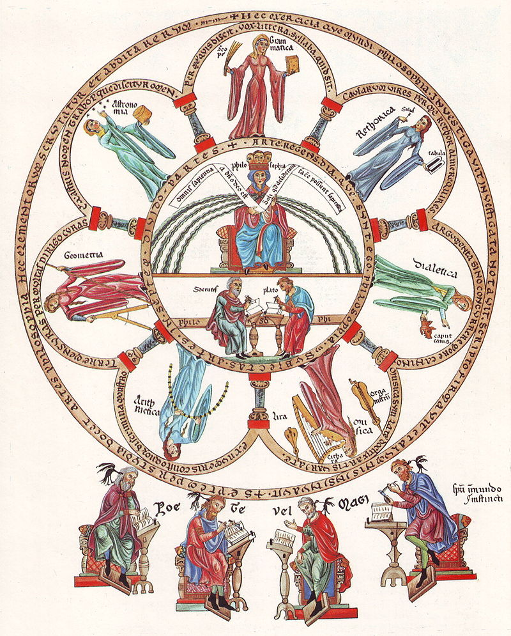
Filozofija un «Artes liberales»
1. aktivitāte. Kā radās skolas un augstskolas?
Trīvijs (Trivium)
(gramatika, dialektika (loģika), retorika)
Kvadrīvijs (Qadrivium)
(matemātika (aritmētika), ģeometrija, mūzika (mūzikas teorija), astronomija)
Artes liberales – "brīvās mākslas" jeb zinātnes bija pirmā pakāpe viduslaiku universitātēs, ko apguva visi studenti.
Attēla vidū 'filozofija' uz troņa ar Platonu un Sokrātu - sengrieķu filozofiem - abās pusēs.
Ārpus loka – dzejnieki, kuri balstās nevis uz prātu, bet iedvesmu.
Attēls no Hortus deliciarum - Herrad Landsberg 12. gs.

Slide 4
Jautājumi par attēlu!
• Kas no viduslaiku un antīkās kultūras mantots un tiek attīstīts mūsdienās izglītībā?
• Kurus no trīvija un kvadrīvija mācību priekšmetiem nemāca vai tik pat kā nemāca skolās mūsdienās? Kāpēc?
• Kuru no “brīvajām mākslām” (artes liberales) gribētos apgūt un ko tas dotu mūsdienās?

Slide 5
2. aktivitāte. Jēgpilni mācību priekšmeti.
Izvēlieties vienu mācību priekšmetu no tiem, ko jums skolā jau māca, un sagatavojiet tam aizstāvības runu. Iekļaujiet prezentācijā ne tikai ieguvumus, bet arī biežākos iebildumus, kāpēc skolēniem šis priekšmets varētu nepatikt, un piedāvājiet tiem atbildes/risinājumus.
Izdomājiet vienu priekšmetu, ko skolā nemāca, bet, jūsuprāt, to vajadzētu, un izveidojiet tam reklāmas prezentāciju runu.
Par katru priekšmetu jāatbild:
Kāpēc jūs to uzskatāt par svarīgu?
Kā šī priekšmeta apgūšana palīdzēs nākotnes dzīvē? Pašizaugsmē, attiecībās, darbā, citur?
Vai šis priekšmets būtu jāapgūst visiem obligāti? Kāpēc jā vai nē? Ja ne visiem, tad kam?
Ja priekšmeta skolā šobrīd nav, kādam skolā jau esošam priekšmetam tas visvairāk līdzinās vai kurā to varētu iekļaut?

Slide 6
Refleksija
Kas ir vissvarīgākais,
ko es gribu iegūt savā izglītībā?
Attēls: reachinghighernh.org

Slide 7
Tikumiskās audzināšanas programma «e-TAP+»
Resursi pieejami: www.arete.lu.lv
Programmas administrators: Dr. Manuels Fernandezs. manuels.fernandezs@lu.lv, +371 26253625.
Imantas 7. līnija 1, 223. telpa, Rīga, LV-1083, Latvija
Latvijas Universitātes Pedagoģijas, psiholoģijas un mākslas fakultātes Pedagoģijas zinātniskā institūta vadošais pētnieks
“Digitālas mācību programmas efektivitātes izpēte jauniešu tikumiskajai audzināšanai Latvijas izglītības iestādēs (no 1. līdz 12. klasei)” (03.01.2022-30.12.2024). Latvijas Zinātnes Padomes projekta Nr. lzp-2021/1-0385; LU reģistrācijas Nr: LZP2021/119

